Slide 2
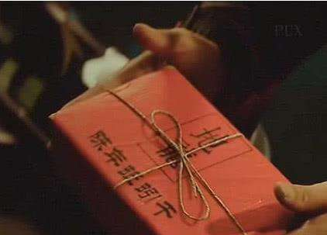
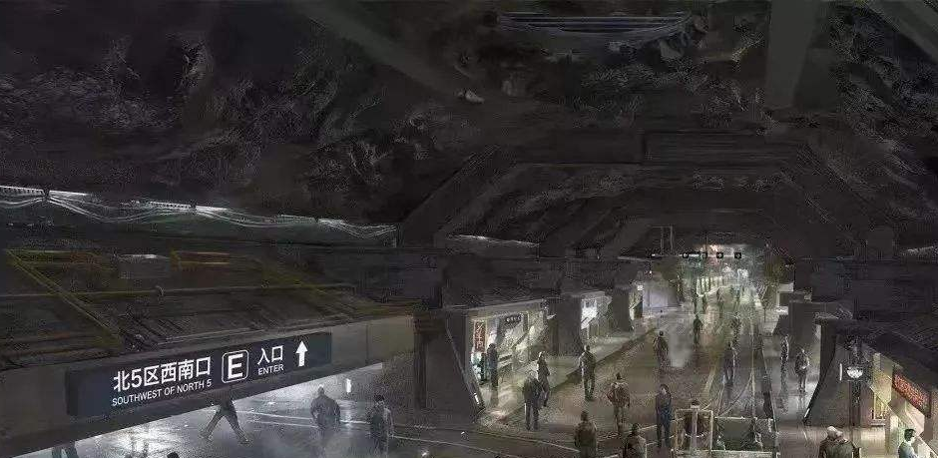

Slide 3
招募启事
为丰富地下城食物种类，提高产量，现招募种植员若干，招募成功者可进入地下城，方法如下：
1、以6-7人团队形式参与，男女不限，年龄不限
2、理解并能应用植物光合作用和呼吸作用的相关知识（需绘制思维导图于招募时展示）
3、招募活动采取积分制，共分为3轮比试，回答问题或完成任务获得相应的积分，将每轮的积分相加为最终成绩，积分最高的团队获得录取资格，进入地下城。

Slide 4
地下城种植员
招募大会

Slide 5
一
基础大比拼

Slide 6
积分方法：
1、事先绘制思维导图（1颗星）
2、积极发言，展示小组风采（每次1颗星）
3、完成填空和构建概念（各1颗星）

Slide 7
基础大比拼
1、光合作用：实质上是绿色植物通过叶绿体，利用光能，把二氧化碳和水转化成储存能量的有机物（如淀粉），并且释放出氧气的过程。
二氧化碳
＋
水
光
有机物
＋
氧气
叶绿体
（储存着能量）
2、呼吸作用：细胞利用氧，将有机物分解成二氧化碳和水，并且将储存在有机物中的能量释放出来，供给生命活动的需要，这个过程是呼吸作用。
有机物
＋
氧气
二氧化碳
水
能量
＋
＋
（储存着能量）

Slide 8
3、构建概念
基础大比拼
无机物：水、无机盐、气体
（原料）
二氧化碳
水
＋
物质
（条件）
光
来自于
需要
有机物
光合
叶绿体
作用
（场所）
植物生活
（产物）
＋
有机物
氧气
需要
能量
来自于
作用
呼吸
＋ ＋能量
二氧化碳
水

Slide 9
二
实验知多少

Slide 10
你能说出一些关于植物光合作用和呼吸作用的关键词吗？（每个关键词计1颗星）
请各队抽取一个关键词，然后从提供的8个实验片段中找出以该关键词为探究对象的实验，说明该实验的变量、结论并回答对应问题。（计2颗星）

Slide 11
光
氧气
二氧化碳
能量
水
有机物（淀粉）
叶绿体

Slide 12
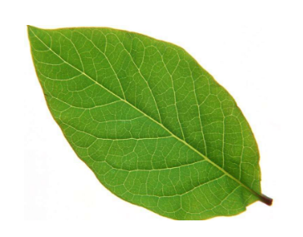
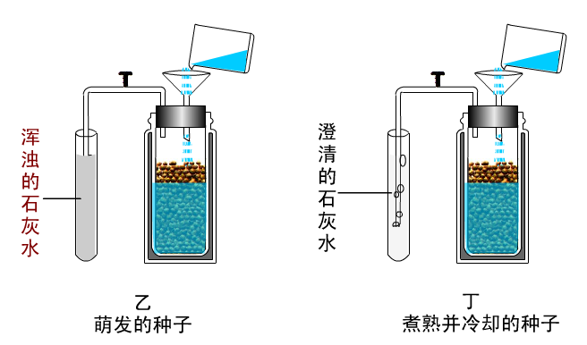
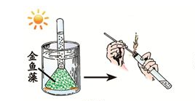
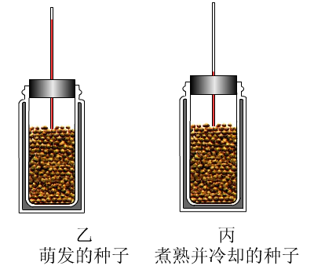
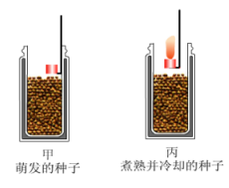
1、
切断叶片主脉
﹝滴加碘液后哪个区域变蓝？﹞
2、
叶片上有白斑
﹝实验前暗处理的目的是什么？﹞
3、
叶片两面遮光
﹝酒精脱色后，叶片呈什么颜色？﹞
4、
放固体氢氧化钠（可吸收二氧化碳）
﹝如何检验二氧化碳气体？﹞
A
B
5、
﹝可以用透明的容器进行实验吗？﹞
6、
﹝如何检验氧气？﹞
7、
﹝在这里能量是以什么形式表现的？﹞
8、
﹝可以将种子换成绿色蔬菜吗？﹞

Slide 13
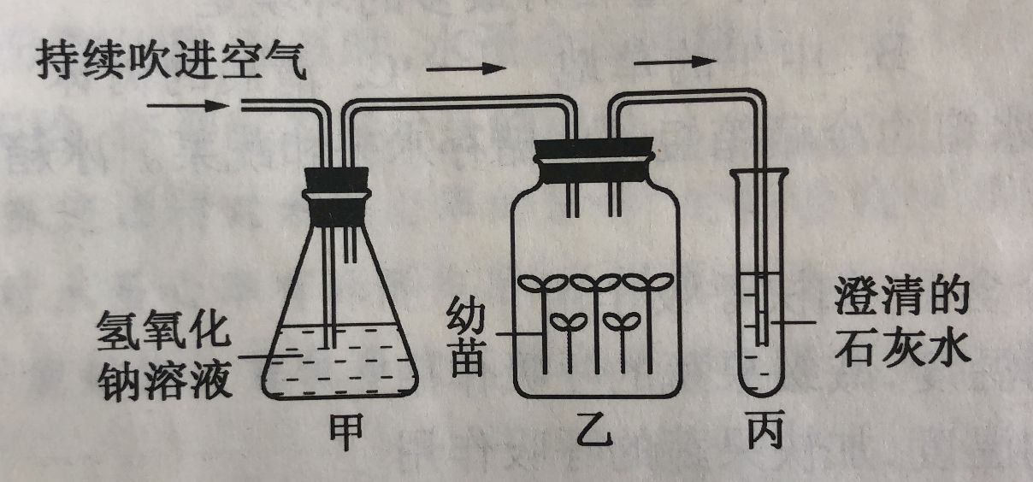
练练手
某同学设计了如下图所示的装置（瓶中植株未经暗处理）。下列描述中，正确的组合是（ ）（1颗星）
A
①该装置可验证植物的光合作用能产生氧气 ②该装置可验证植物的呼吸作用能产生二氧化碳 ③丙内石灰水变浑浊 ④丙内石灰水保持澄清
A.②③ B.②④ C.①③ D.①④

Slide 14
运用我最强
三

Slide 15
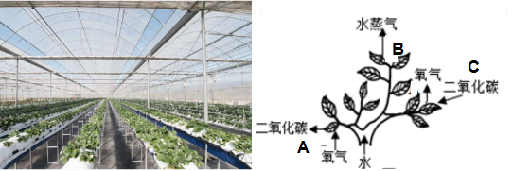
情景再现：大棚里的秘密
近年生态农业逐渐发展，冬天也可以到大棚里采摘草梅、甜瓜、蔬菜等，图甲是蔬菜的现代化温室，图乙为发生在植物体内的某些生理过程示意图，请分析回答: （每空1颗星）
甲 乙

Slide 16
（1）图乙中，表示光合作用的是字母 。
C
（2）在滴水成冰，日照短暂的冬季，图甲的现代化温室为植物的生长提供了适宜的 、充足的阳光、水、无机盐、空气等条件，从而使人们在冬天也能吃上鲜嫩的蔬菜。
温度
乙

Slide 17
（3）大棚中草莓根部吸收的水分和无机盐通过茎运输到叶片，动力来自于蒸腾作用，而叶片合成的 则是通过筛管运送到果实贮存。
（4）蔬菜生长、细胞分裂等生命活动所需要能量是由图乙中过程 产生的。（填字母）
有机物
A
乙

Slide 18
（5）夜间降低棚内温度，会收获的甜瓜更甜，原因是低温了抑制过程 （填字母）
（6）对该大棚某植物叶片检验淀粉时发现叶片遇碘变蓝。从变蓝部分撕下一块表皮，制成临时装片，放在显微镜下观察，看到气孔保卫细胞里只有叶绿体变成了蓝色颗粒，这个事实说明，光合作用的场所是 。
A
乙
叶绿体

Slide 19
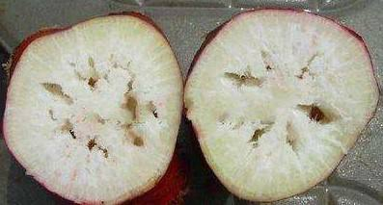
再练手
1.地下城地窖的仓储员发现放久了的萝卜会逐渐变成空心，质量也明显减轻，产生这一现象的原因是什么？（1颗星）

Slide 20
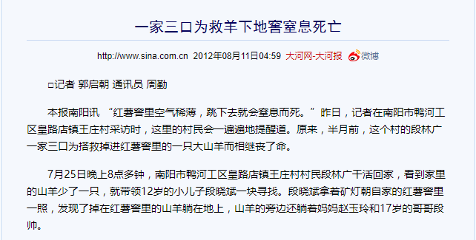
2.为什么地窖中会有这样的悲剧发生？ （1颗星）

Slide 21
【地下城农场现状】
单一种植水稻、玉米等作物，光利用率不高，由于在地下，模拟的白天和黑夜温差不明显，光照不理想，水资源有限，二氧化碳浓度不稳定等。
自由畅想：
假如被录取了，你们小组哪算在哪一方面改进农场，从而获得更多的有机物？（按点得星）

